Slide 1
Сервис 1С-ЭПД: Мастерская для менеджеров

Slide 2


Транспортная стратегия
Распоряжение Правительства Российской Федерации от 27 ноября 2021 года №3363-р «Об утверждении Транспортной стратегии Российской Федерации до 2030 года с прогнозом на период до 2035 года»
Основные тренды
Цифровизация грузовых перевозок
Мультимодальные международные перевозки
Цифровизация пассажирских перевозок
Этап 1
Этап 2
Этап 3
Цифровизация жизненного цикла инфраструктуры и транспортных средств
Логистический аутсорсинг
2021 – 2024
2025 – 2030
01.09.2026
2031 – 2035
Евразийская экономическая интеграция
Цифровизация управления транспортным комплексом

Slide 3

Законодательные изменения
Президент РФ подписал Федеральный закон от 07.06.2025 №140-ФЗ о внесении изменений в Федеральный закон №87-ФЗ «О транспортно-экспедиторской деятельности» и отдельные законодательные акты Российской Федерации
Правила обмена ЭПД и направление сведений в ГИС ЭПД (Постановление Правительства РФ от 21.05.2022 № 931)
Формат ЭЗЗ (Приказ ФНС России от 13.02.2023 № ЕД-7-26/108@)
Формат ЭТрН (Приказ ФНС России от 09.12.2021 № ЕД-7-26/1065@)
Формат ЭПЛ (Приказ ФНС России от 17.02.2023 № ЕД-7-26/116@)
Формат экспедиторских документов (Приказ ФНС России от 28.04.2026 N ЕД-1-26/277@)
Формат ЭТЖН (Приказ ФНС России от 07.05.2026 № КЧ-1-26/297@)
Формат ЭГН (Приказ ФНС России от 27.04.2026 № ЕД-1-26/276@)

Slide 4

Переход на электронный документооборот
С 1 сентября 2026 года для всех участников грузоперевозок (отправитель, перевозчик, получатель, экспедитор) станет обязательным использование документов в электронном виде:
заказ (заявка)
транспортная накладная (ЭТрН)
экспедиторские документы (поручение экспедитору, экспедиторские и складские расписки)
железнодорожная накладная (ЭТЖН)
грузовая авианакладная (ЭГН)

Slide 5
Перевозка пива, пивных напитков и другое
С 1 сентября 2026 года для перевозок пива и пивных напитков, сидра, пуаре, медовухи, спиртосодержащей непищевой продукции, подлежащей обязательной маркировке, обязательно оформление документов в электронном виде:
парфюмерно-косметическая продукция со спиртом бытовая химия и дезинфицирующие средства, антисептики некоторые медицинские и ветеринарные препараты стеклоомывающие жидкости и автохимия и другие
Постановление Правительства Российской Федерации от 28.11.2025 № 1944
Если нанимается перевозчик
заказ (заявка)
транспортная накладная (ЭТрН)
путевой лист (ЭПЛ)
Если перевозка своими ТС

Slide 6

Переход на электронный документооборот
Формат электронных документов уже готов – обязательное использование будет позже:
сопроводительная ведомость
заказ-наряд
договор фрахтования
путевой лист (за исключением ПП РФ от 28.11.2025 № 1944)

Slide 7
Роли участников грузоперевозки
Грузоотправитель – организация, которая владеет грузом и нанимает перевозчика.
Грузоперевозчик – организация, которая на своём (арендованном) ТС перевозит груз за определенную плату.
Грузополучатель – организация, которая получает груз и осуществляет приёмку.
Экспедитор – организация, которая предоставляет услуги по организации перевозки. Экспедитор может выступать в роли грузоотправителя.
Пример: заказчик (поставщик) обратился к экспедитору, чтобы он организовал перевозку товара из Москвы во Владивосток. Экспедитор обязуется:
Проверить груз, принять его во владение (т.е. экспедитор несёт ответственность за груз).
Найти перевозчика(-ов) или перевезти груз своим транспортом (при наличии).
Доставить товар до грузополучателя.

Slide 8
Экспедитор или агент
Экспедитор:
Договор ТЭУ с заказчиком
Нанимает перевозчика или везет
собственным ТС
Подписывает экспедиторскую расписку
Принимает груз во владение
Фигурирует в ЭТрН в п.1 как Грузоотправитель
Агент:
Договор агентский
Принимает роль посредника между заказчиком и перевозчиком
НЕ подписывает экспедиторскую расписку
НЕ принимает груз во владение
НЕ фигурирует в ЭТрН вообще, может быть в роли наблюдателя

Slide 9

В каких сценариях без ЭЗЗ/ЭТрН не обойтись?
Грузоперевозку осуществляет ТК или ИП:
Грузоотправитель нанимает перевозчика для осуществления услуги по перевозке за определенную плату
Груз перевозится собственным или арендованным транспортом перевозчика
Грузоперевозка организована через экспедитора:
Заключен договор ТЭУ между заказчиком и экспедитором
Экспедитор принимает груз во владение по экспедиторской расписке
Экспедитор нанимает перевозчика, заключает с ним договор перевозки
Все участники перевозки – ЮЛ или ИП

Slide 10

В каких сценариях ЭТрН не нужна
Самовывоз: грузополучатель своим ТС забирает груз
Доставка: грузоотправитель своим ТС перевозит груз до грузополучателя
Используется ТС организации для собственных нужд
ЭТрН не требуется, но можно оформить электронный путевой лист
Хотя бы один из участников грузоперевозки – физлицо или самозанятый
ЭТрН не требуется, обмен с физлицами и самозанятыми пока не регламентирован

Slide 11
Другие кейсы
Если вы взаимодействуете с крупными ТК (СДЭК, Деловые линии, DPD, Яндекс.Доставка и т.д.), то обязательно проверить договор.
Договор на перевозку или договор транспортной экспедиции
ЭТрН нужна
(+ при заключении договора ТЭУ – подписываются экспедиторские документы!)
Договор на оказание курьерских или почтовых услуг
ЭТрН не требуется

Slide 12
Подведём итог
ЭТрН обязательна к оформлению с 1 сентября, если:
все участники перевозки – ЮЛ или ИП,
перевозчик ≠ грузоотправитель,
перевозчик ≠ грузополучатель,
перевозчик осуществляет свою деятельность на коммерческой основе (стоимость доставки отражается в ЭТрН).
ЭТрН не оформляется, если:
хотя бы один из участников грузоперевозки – физлицо или самозанятый,
перевозчик = грузоотправитель (доставка),
перевозчик = грузополучатель (самовывоз).

Slide 13
В соответствии с приказом Минтранса России «Об определении случаев, при которых транспортная накладная, заказ и заявка оформляются на бумажном носителе» в перечень исключений вошли:
перевозки военного назначения, где Минобороны — грузоотправитель или грузополучатель,
ГО или ГП — иностранное юрлицо, которое не включено в государственный реестр аккредитованных филиалов (ст. 21 Федерального закона от 09.07.1999 №160-ФЗ)
каботажные перевозки, которые осуществляют иностранные перевозчики из ЕАЭС,
перевозки для личных, семейных или домашних нужд физлица (ГО или ГП), не связанного с предпринимательской деятельностью,
при отсутствии у участника перевозки технической возможности направления в ГИС ЭПД транспортной накладной, заказа и заявки, в связи со сбоем в работе программно-аппаратных комплексов, зафиксированным государственной системой обнаружения, предупреждения и ликвидации последствий компьютерных атак на информационные ресурсы Российской Федерации,
при отсутствии доступа в Интернет, в том числе в конкретных регионах, которые утверждены распоряжением Правительства РФ от 10.07.2025 № 1855-р,
грузоотправитель и получатель являются одним лицом,
перевозки драгоценных металлов и драгоценных камней.
У организаций появится возможность выбора для таких случаев: использовать бумажный или электронный формат. Приказ ещё не подписан, есть только проект.

Slide 14


Федеральный реестр экспедиторов на платформе «ГосЛог»
с 1 мая 2026
Штрафы для экспедиторов за отсутствие сведений в реестре:
Ведение экспедиторской деятельности без регистрации в реестре экспедиторов запрещено.
Если не отправили вовремя заявку на регистрацию в реестре, то необходимо приостановить деятельность и подать заявление, дождаться регистрации!
от 3 до 5 тыс. рублей для граждан
от 100 до 300 тыс. рублей для юрлиц, за повторное нарушение – от 500 тысяч до 1 млн. рублей
от 0,001 до 0,003 размера суммы выручки
статья 11.14.3 КоАП РФ
Экспедитор в соответствии с Постановлением Правительства РФ от 29.08.2025 №1318 обязан подать в ФСБ заявление о начале взаимодействия с органами оперативно-розыскной деятельности в срок не позднее 45 дней с момента размещения в реестре экспедиторов сведений о нём.
Notes:
Добавить ещё про перевозчиков, которые по расписке работают

Slide 15
Взаимодействие с ФСБ
Цель: предоставление ФСБ круглосуточного удаленного доступа к данным о клиентах и грузах.
1. Обратитесь в территориальное подразделение ФСБ вашего региона.
Контакты можно найти на официальном сайте. Вам разъяснят порядок подачи заявления, а также сообщат перечень необходимых документов.
2. Подготовьте пакет документов и подайте заявление.
После получения заявления ФСБ в течение 30 рабочих дней определяет куратора, который будет осуществлять взаимодействие с вашей организацией (ПП №1318, пункт 5).
3. Подготовьте план мероприятий по установке программно-технических средств (ПТС) .
Экспедитором совместно с уполномоченным подразделением ФСБ в течение 3 месяцев со дня регистрации заявления в ФСБ.
Важно: ПП №1318 не содержит прямого указания на источник финансирования настройки взаимодействия с ФСБ через ПТС и не предусматривает компенсации затрат из бюджета. Расходы ложатся на экспедитора, поэтому запланируйте свои финансовые затраты на данное мероприятие. Также ПП №1318, пункт 12 допускает использование ПТС другого экспедитора по согласованию с уполномоченным подразделением органа ФСБ.

Slide 16
Федеральный реестр перевозчиков на платформе «ГосЛог»
1 марта 2027
С этой даты юрлица и ИП, осуществляющие коммерческие перевозки грузов автомобильным транспортом массой более 3,5 т, обязаны быть зарегистрированы в реестре перевозчиков.
Федеральный закон от 29.12.2025 N 520-ФЗ

Slide 17
Демонстрация сервиса

Slide 18
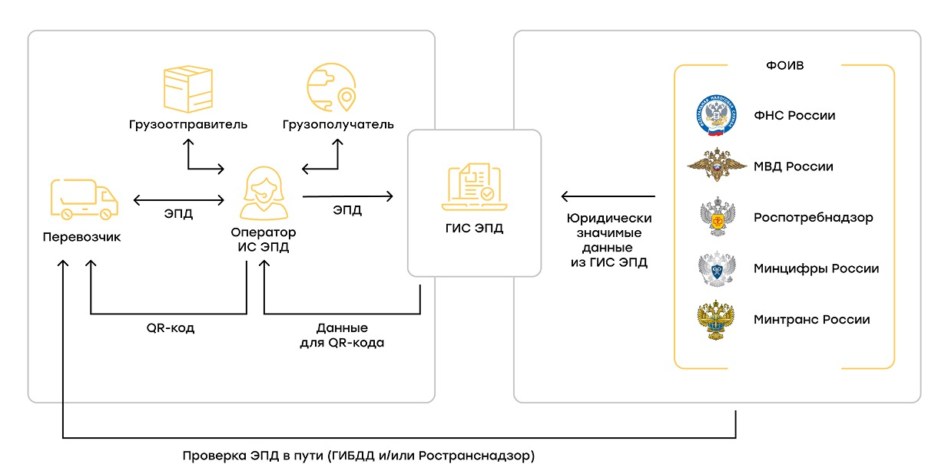
Как работает сервис 1С-ЭПД

Slide 19


О функционале 1С-ЭПД
Сервис для обмена электронными перевозочными документами
Возможности:
Поддержка всех форматов ЭПД, требуемых ФНС
Обеспечение подписания ЭПД всеми участниками: грузоотправителями, грузополучателями, грузоперевозчиками, экспедиторами, водителями и другие
Все преимущества электронного документооборота: скорость, сохранность, экономия расходных материалов
Есть роуминг с другими операторами ИС ЭПД
Разработчики: Фирма 1С и АО «Калуга Астрал»

Slide 20
Работает в программах:
1С:Бухгалтерия предприятия
1С:Бухгалтерия государственного учреждения 2.0
1С:Бухгалтерия некоммерческой организации 8
1C:Управление нашей фирмой
1С:Розница 3.0
1С:Управление холдингом
1С:Управление производственным предприятием 1.3
1C:ERP Управление предприятием 2.5
1С:ERP. Управление холдингом
1С:Комплексная автоматизация
1C:Управление торговлей
1С:Клиент ЭДО, ред. 2
1C:Управление автотранспортом Стандарт/ПРОФ
1С:Управление автотранспортом. Модуль для 1С:ERP
1С:Транспортная логистика, экспедирование и управление автотранспортом КОРП
мобильное приложение "1С-ЭПД" (Android (только с моб.телефона), iOS)

Slide 21


Что необходимо для подключения?
Программа 1С.
УКЭП и МЧД: для каждого, сотрудника ответственного за подписание.
Программа КриптоПРО CSP с лицензией.
Для перевозчиков: установить бесплатное мобильное приложение, через которое смогут работать водители, медики, механики (можно работать без приложения). Водитель может подписывать документы от имени перевозчика прямо с телефона при наличии токена с поддержкой NFC. В данном случае можно выпустить УКЭП через 1С:Подпись или 1С КЦР.

Slide 22
Подключение сервиса
Для обмена электронными перевозочными документами необходимо:
1
Подключить сервис 1С-ЭДО
2
Обменяться приглашениями с контрагентами
Проверить настройку обмена электронными перевозочными документами в учетной системе
3

Slide 23
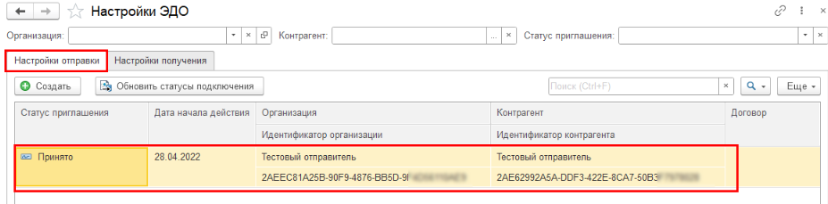
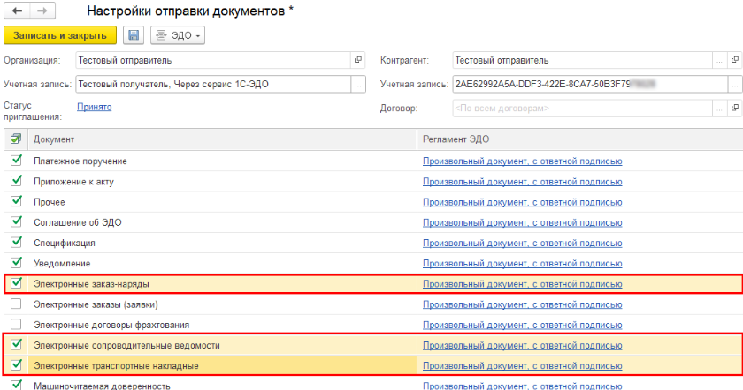
Подключение сервиса
Для настройки обмена ЭПД перейдите в раздел Администрирование → Обмен электронными документами → Настройки ЭДО. В форме Настройки ЭДО на вкладке Настройки отправки дважды нажмите на строку с нужным контрагентом:
В открывшемся окне Настройки отправки документов проверьте наличие флажка в строках:

Slide 24
Процесс перевозки
1. Создание заявки (ЭЗЗ) и обработка
Получение перевозчиком информации о заказе от отправителя. Подбор транспорта.
2. Создание ЭТрН. Отправка груза со склада грузоотправителя
Погрузка груза в ТС. Перевозчик фиксирует информацию о том как прошла погрузка и выезжает на дорогу.
3. Водитель в дороге
Доставляет груз до получателя. Предъявляет QR-код и Путевой лист в случае проверки документов на дороге.
4. Грузополучатель производит приёмку груза
Приёмка в точке разгрузки. Грузополучатель может принять весь груз, частично или не принять всё.
5. Разгрузка на складе получателя
Перевозчик фиксирует информацию о том как прошла разгрузка.

Slide 25
Документы в ЭПД
Электронный заказ (заявка) – ЭЗЗ: фиксация договорённости между грузоотправителем и перевозчиком до начала перевозки.
Участники: грузоотправитель (заказчик перевозки) и перевозчик.
2. Электронная транспортная накладная - ЭТрН: документ, который подтверждает факт перевозки груза.
Участники: грузоотправитель (заказчик перевозки), перевозчик и грузополучатель.
3. Электронный путевой лист – ЭПЛ: документ, который содержит данные о водителе, транспортном средстве, маршруте, результатах медосмотра и технического контроля, пробеге.
Участники: организация-владелец ТС, медик, механик.

Slide 26
Документы в ЭПД
4. Электронные экспедиторские документы – ЭЭД:
Электронное поручение экспедитору (ЭПЭ). В нём клиент задаёт задачу: перечисляет, какие транспортно-экспедиционные услуги нужен (например, оформить документы, подобрать транспорт, проконтролировать погрузку), и фиксирует условия. Документ состоит из двух частей (титулов): одну подписывает клиент, другую — экспедитор.
Электронная экспедиторская расписка (ЭЭР). Её оформляет экспедитор, когда принимает груз от клиента во владение. Расписка подтверждает, что теперь экспедитор несёт ответственность за груз до момента доставки получателю.
Электронная складская расписка (ЭСР). Её оформляют, если экспедитор принял груз не для немедленной перевозки, а для временного хранения на своём складе или на складе партнёра.

Slide 27
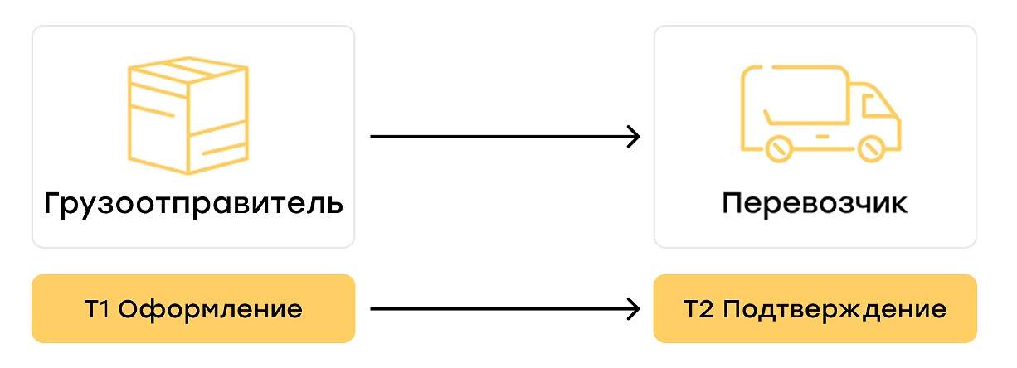
Схема документооборота ЭЗЗ
Что? Когда? Куда перевезти?
Какое ТС и водитель будут на погрузке
Титул – это часть электронного перевозочного документа, которая заполняется каждым из участников перевозки в определённый её момент.

Slide 28
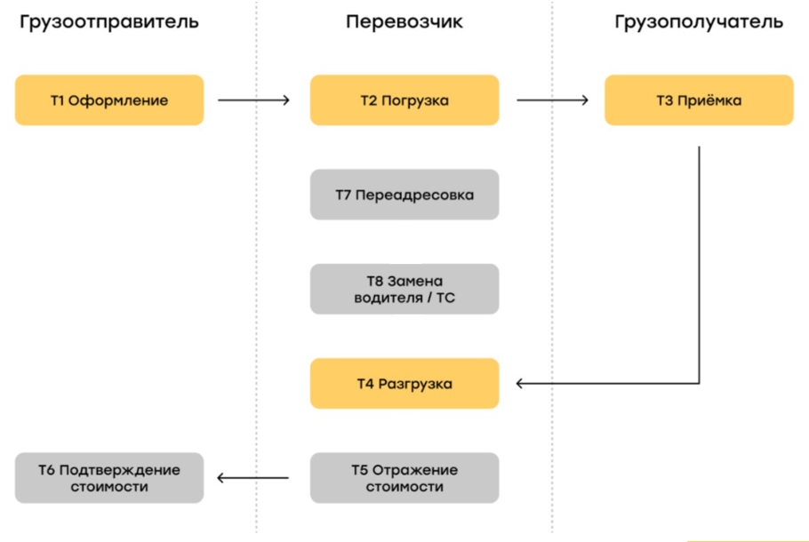
Схема документооборота ЭТрН

Slide 29
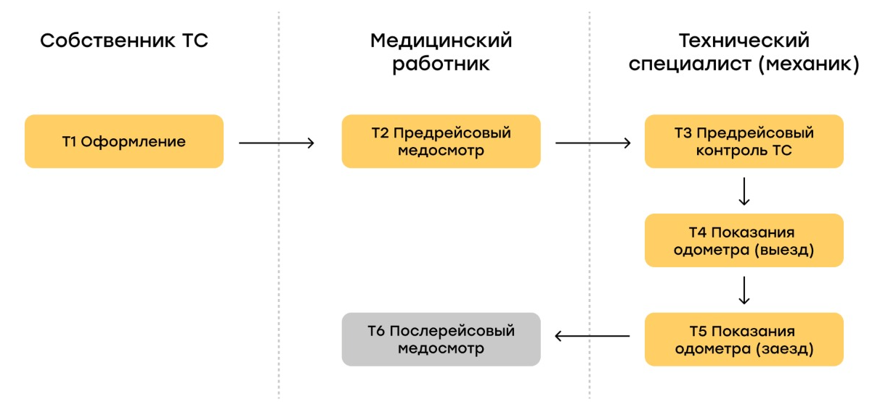
Схема документооборота ЭПЛ

Slide 30
Электронные перевозочные документы в 1С

Slide 31
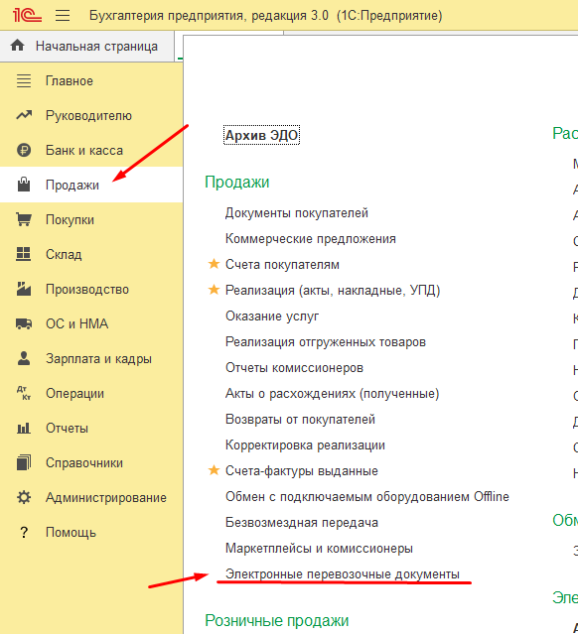
Конфигурация УТ и БП
В конфигурации 1С:УТ или 1С:БП необходимо перейти «Продажи» – «Электронные перевозочные документы».

Slide 32
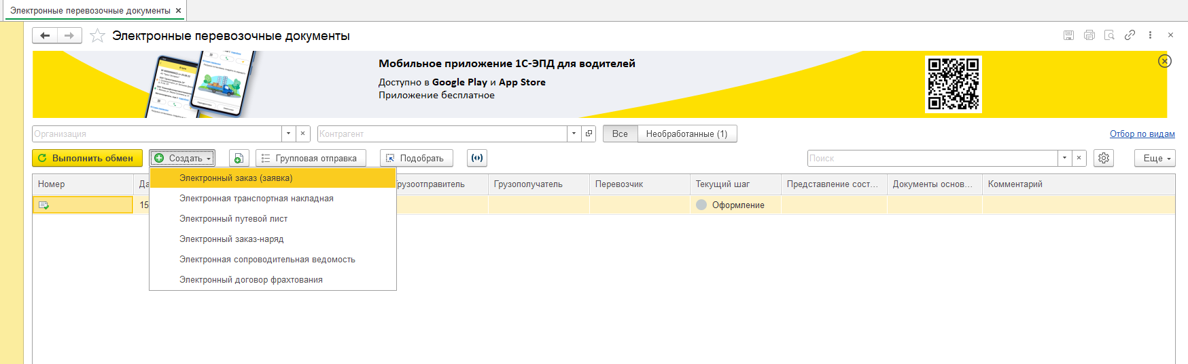
Раздел «ЭПД»

Slide 33
Дополнительные возможности в 1С-ЭПД

Slide 34
Перенос 1С-ЭПД в другую базу
При переходе в другую базу 1С есть возможность перенести учетную запись 1С-ЭПД.
Например, если Вы работаете в 1С:БП и решаете перейти в 1С:УТ, то достаточно в 1С:УТ добавить существующий идентификатор учетной записи и продолжать работу с ним. При этом, действующие настройки обмена с контрагентами остаются прежними.

Slide 35
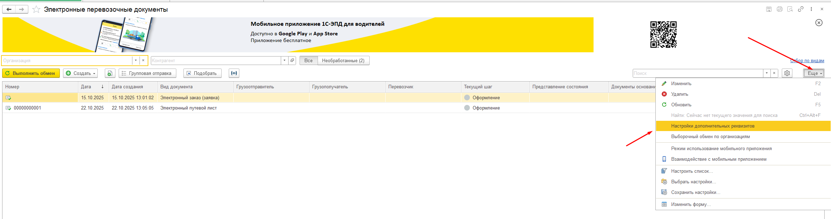
Настройка дополнительных реквизитов
Есть возможность настроить дополнительные реквизиты для всех видов документов.
Если есть необходимость, чтобы в ЭПД отображался реквизит, который не утвержден форматом, то можно его добавить.

Slide 36
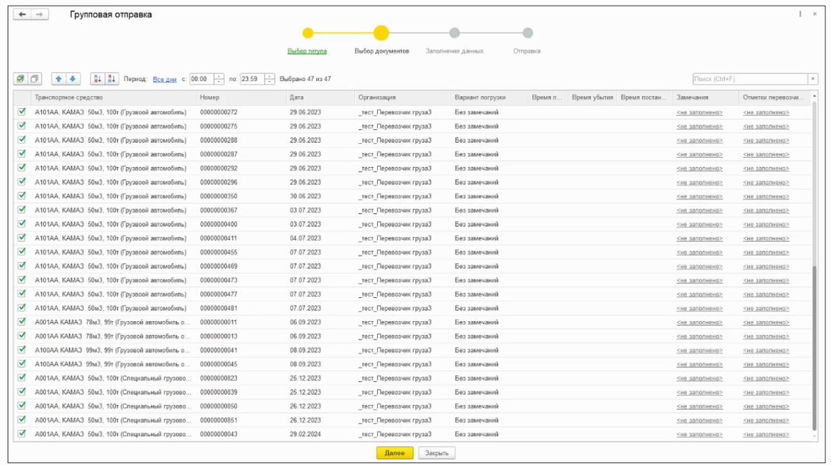
Групповая отправка ЭПД
Можно отправить сразу несколько титулов:

Slide 37
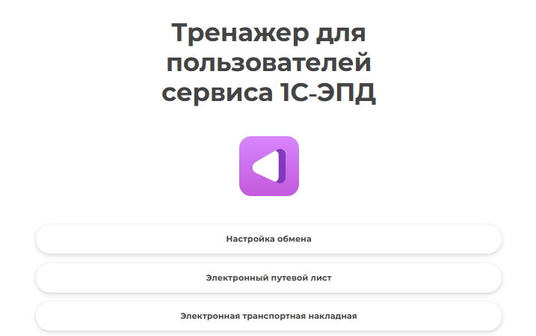
Тренажер для пользователей
Тренажер находится по ссылке: https://astral.ru/trainer/epd/

Slide 38
Мобильное приложение 1С-ЭПД

Slide 39
Мобильное приложение 1С-ЭПД
Можно использовать для ЭТрН и ЭПЛ.
Для работы с приложением потребуется устройство с оперативной памятью от 2 Гб с версиями операционных систем: Android 11 и выше, iOS 6.

Slide 40
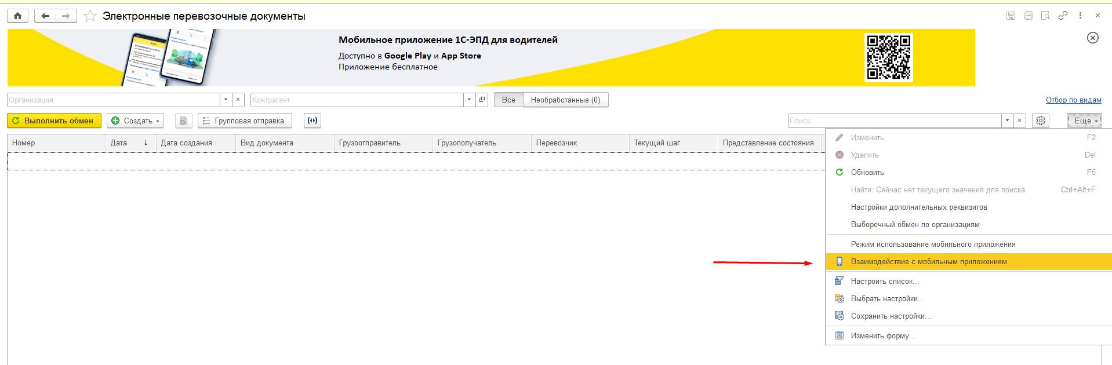
Подключение

Slide 41
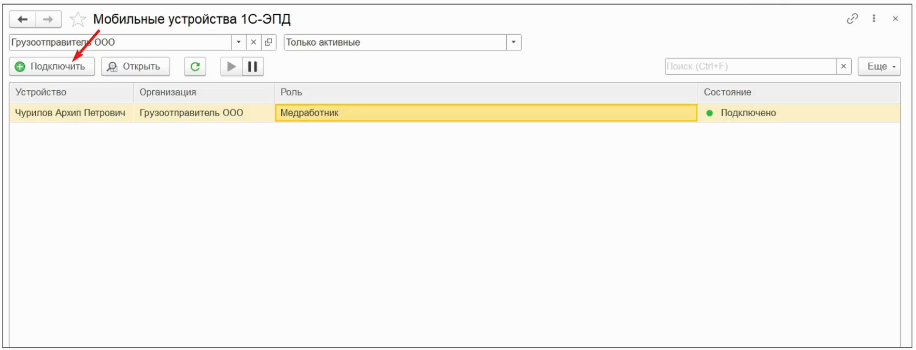
Подключение

Slide 42
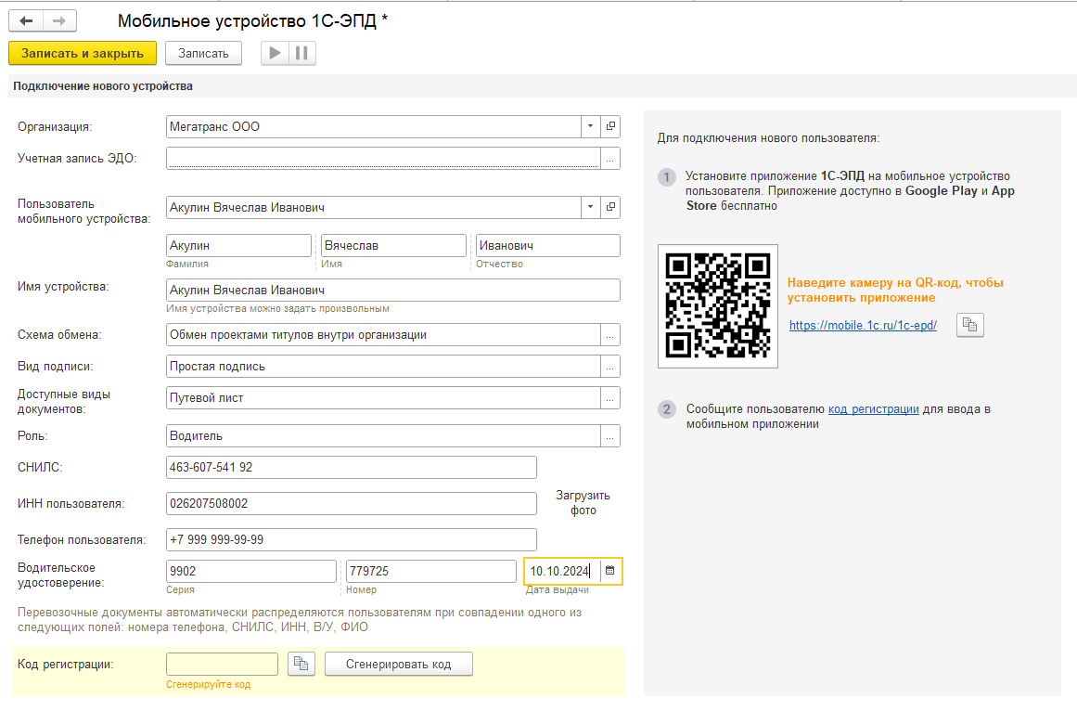
Подключение пользователя

Slide 43
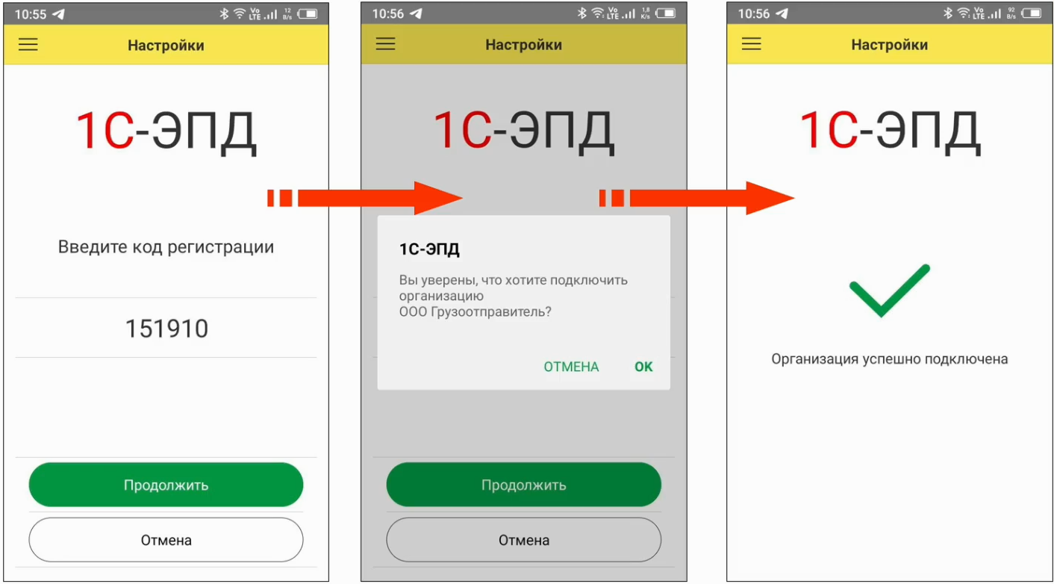
Подключение в приложении

Slide 44
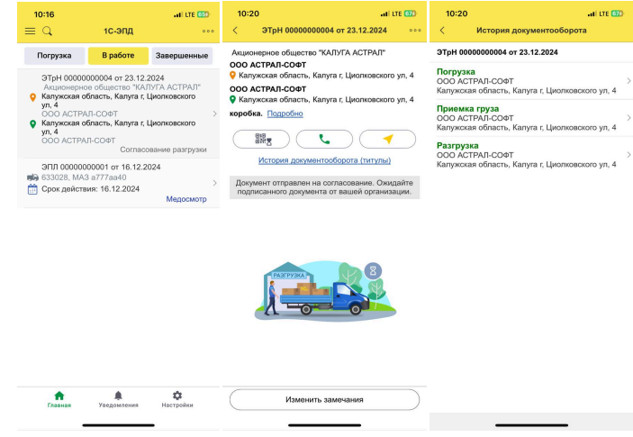
ЭТрН в мобильном приложении

Slide 45
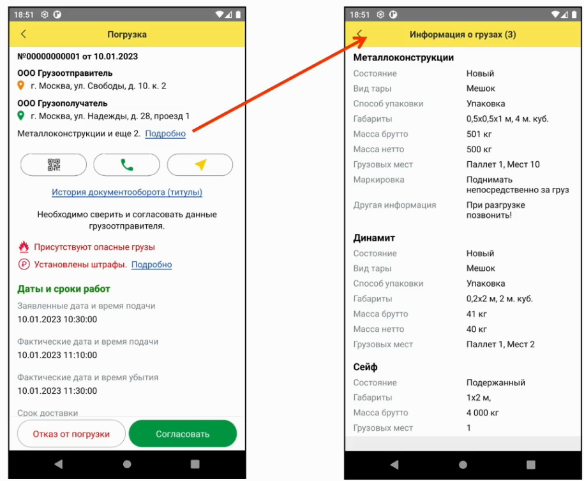
Информация о грузе

Slide 46
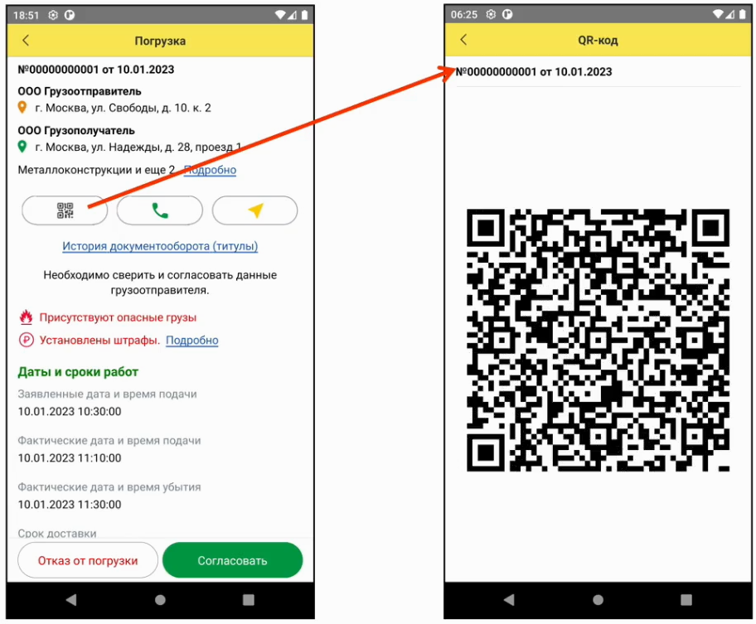
QR-код
Всегда динамический.
Расшифровать информацию из QR-кода сможет только сотрудник ГИБДД.
Для получения QR-кода водителю необходим выход в интернет.
На дороге во время проверки интернет не нужен.

Slide 47
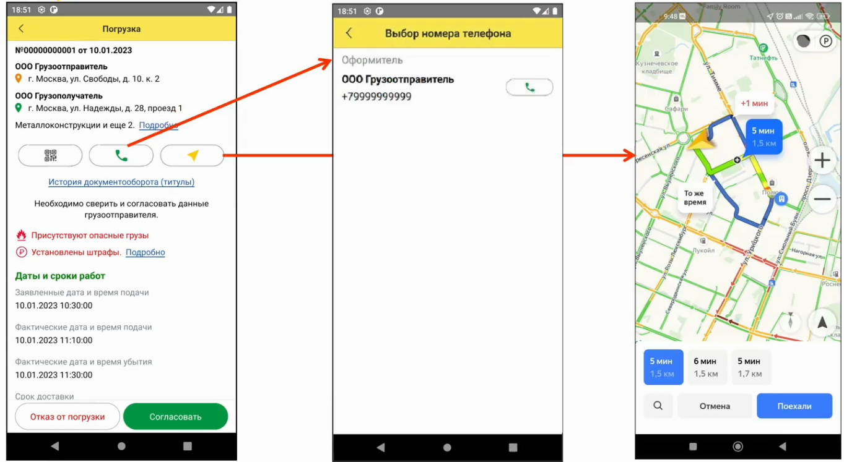
Звонки и навигатор

Slide 48
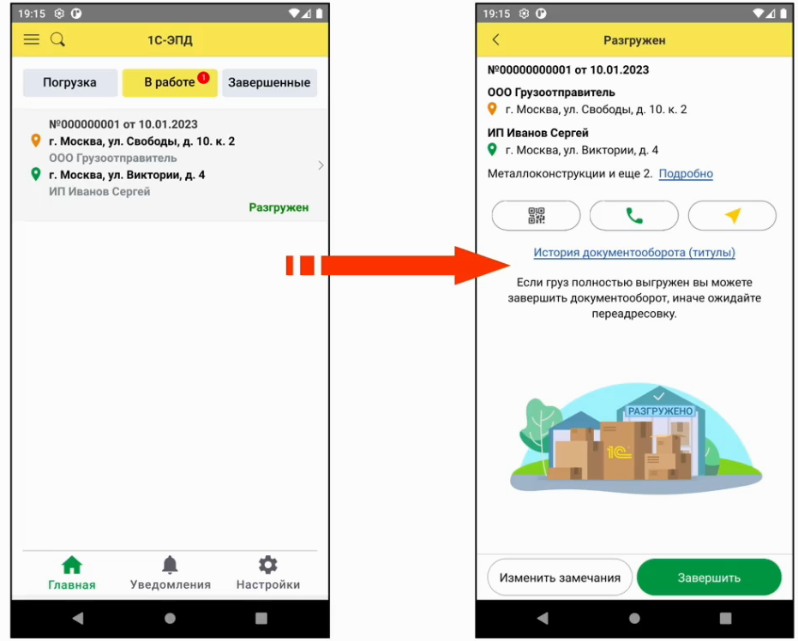
Завершение документооборота

Slide 49
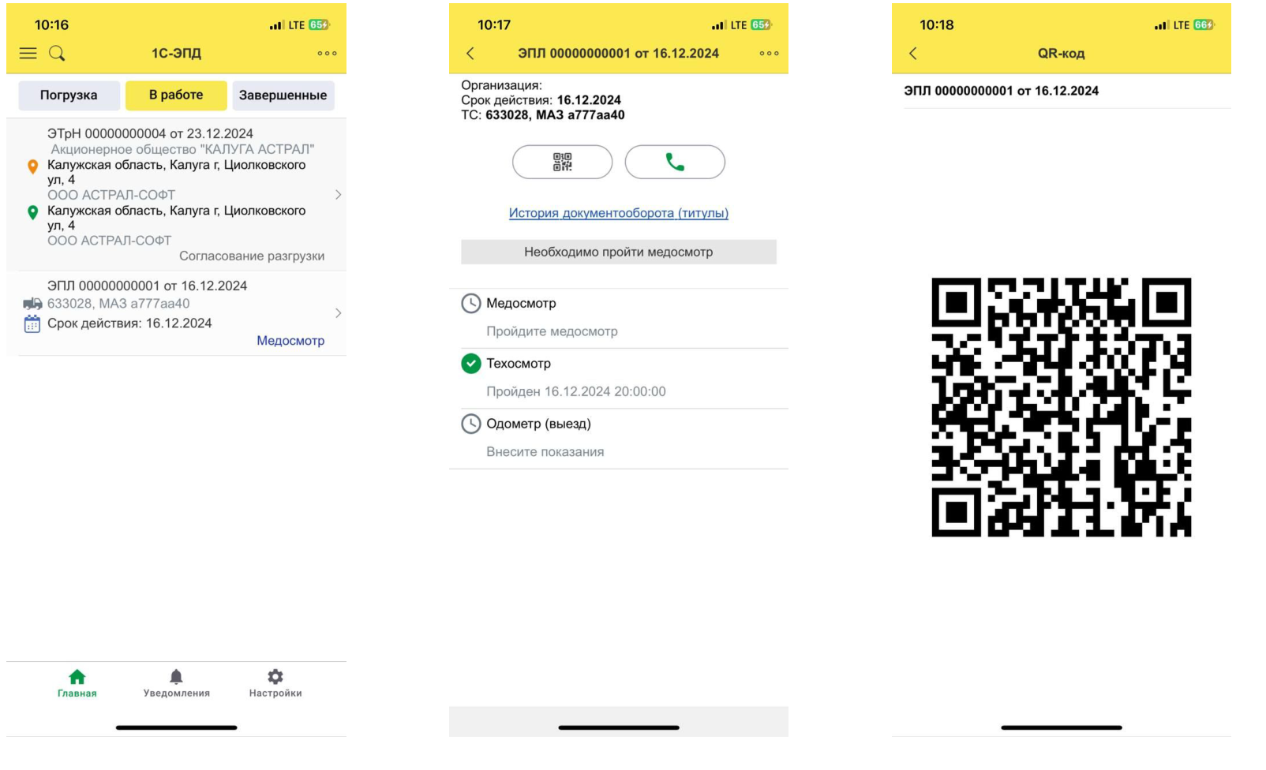
ЭПЛ в мобильном приложении

Slide 50
Как подписывать через мобильное приложение 1С-ЭПД?
Водитель может подписать простой подписью (ПЭП), т.е. просто «поставить отметку» о том, как прошла погрузка или выгрузка.
Диспетчер, который работает в базе 1С на основании отметки от водителя может подписать титул своей УКЭП.
2. Водитель может подписать титул своей УКЭП сразу в приложении.
Такую подпись не надо дублировать из 1С. Титул сразу отправится контрагентам.
3. Появится подписание Госключом, но пока не реализовано, срока нет.

Slide 51

Пошаговый план перехода на 1C-ЭПД
1
Проанализировать свои процессы
2
Выбрать ключевых контрагентов и согласовать переход на ЭПД
3
Подготовить информационную систему к работе с 1С-ЭПД
4
Провести подключение и первую отправку
5
Обучить персонал. Разработать новые регламенты и инструкции

Slide 52
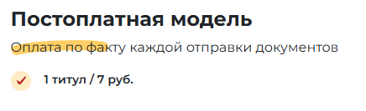
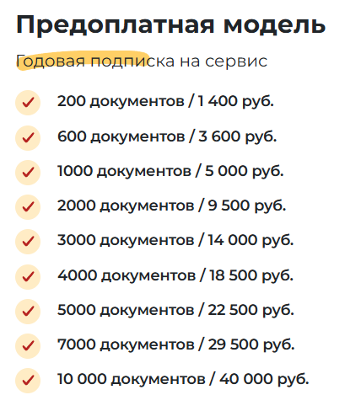
Тарифы 1С-ЭПД
Титулы в ЭЗЗ бесплатны для грузоотправителя и перевозчика.
В ЭТрН оплачивается один титул грузоотправителем (Т1) и один титул грузоперевозчиком (Т2), остальные титулы бесплатны.
Грузополучатель не платит за свой Т3 в ЭТрН.
В ЭПЛ оплачивается только один титул (Т4).
Актуально до 31.12.2026 г.

Slide 53

Доки
для тех, кто не ведёт учёт в 1С
для тех, кому нужна веб-версия приложения и мобильное подписание

Slide 54

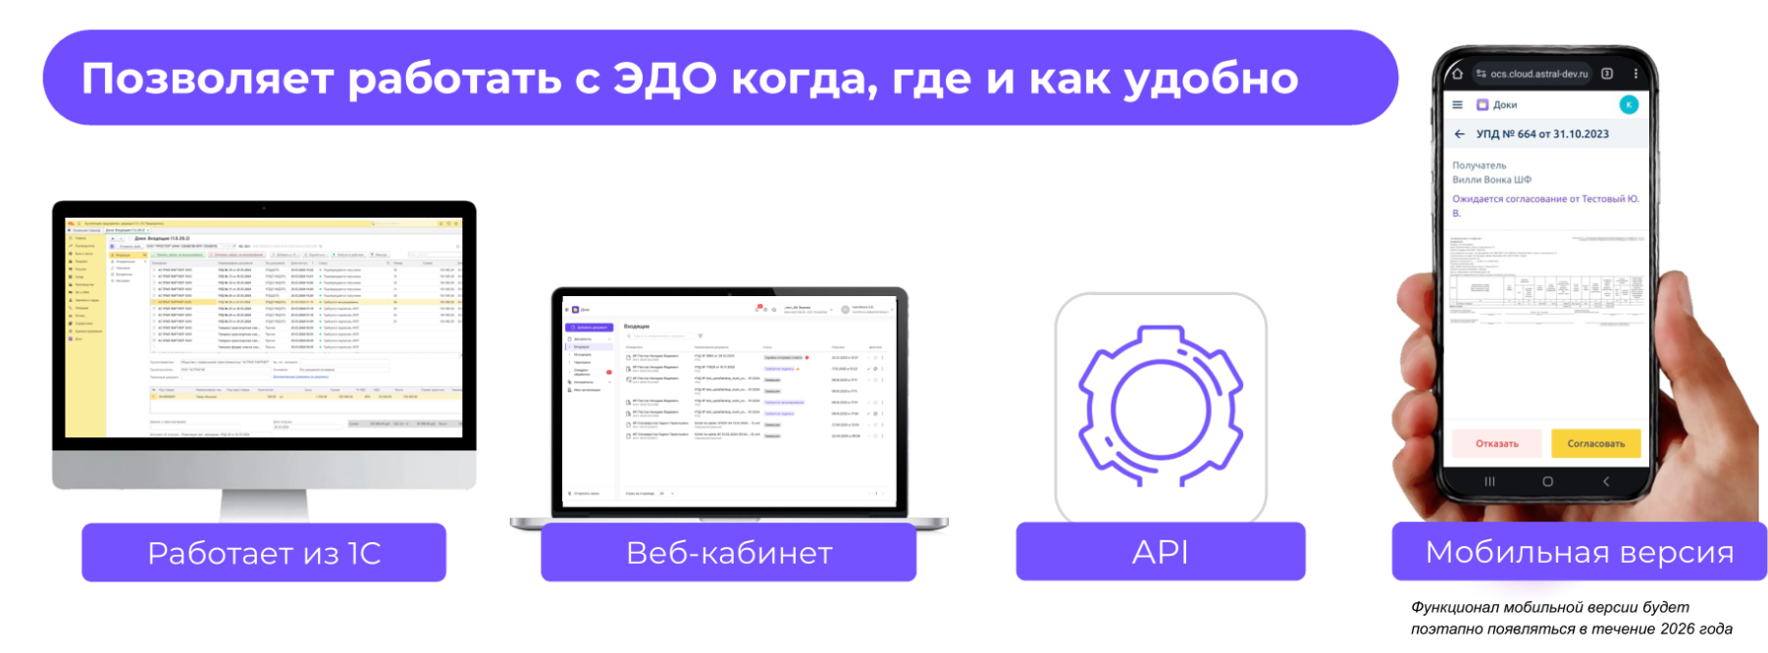
Доки – сервис обмена электронного документооборота с контрагентами

Slide 55
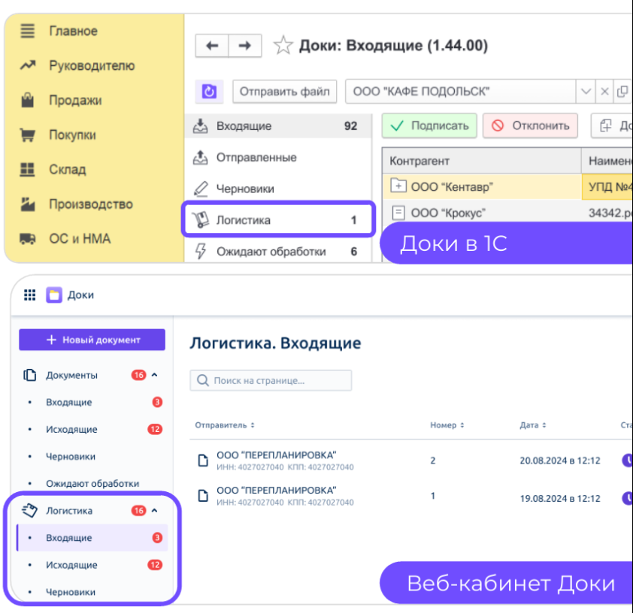
ЭПД доступны прямо в сервисе Доки
С Доки все документы в одном месте, без переключения между сервисами
Генерация, отправка и получение ЭТрН Т1-Т4
Генерация, отправка и получение ЭЗЗ
Мобильное подписание водителем (заполнение ответного титула ЭТрН с телефона) с использованием УКЭП и Госключ

Slide 56
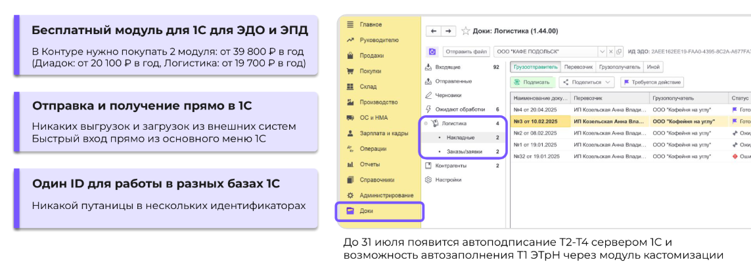
Работа с ЭПД

Slide 57
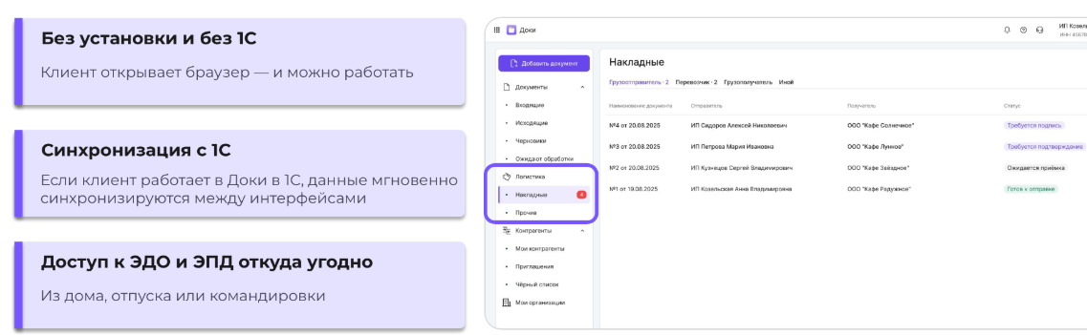
Веб-кабинет
Для тех, кто не работает в 1С (логисты, юристы, менеджеры по продажам и тп)
Для тех, у кого вообще нет 1С, или кто часто находится вне офиса.

Slide 58
Как подписывать через мобильное приложение Доки?
Водитель может подписать простой подписью (ПЭП), т.е. просто «поставить отметку» о том, как прошла погрузка или выгрузка.
2. Водитель может подписать титул своей УКЭП сразу в приложении.
3. Водитель может подписать Госключом, но пока не реализовано, ожидаем не раньше середины августа.
4. Руководитель ЮЛ или ИП может выпустить подпись в мобильном приложении Моя Подпись ФНС

Slide 59
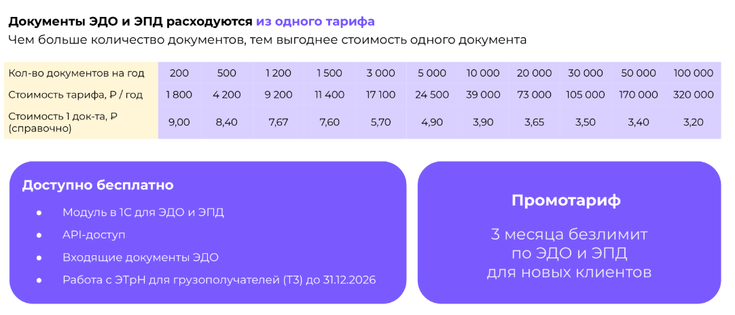
Тарифы Доки

Slide 60
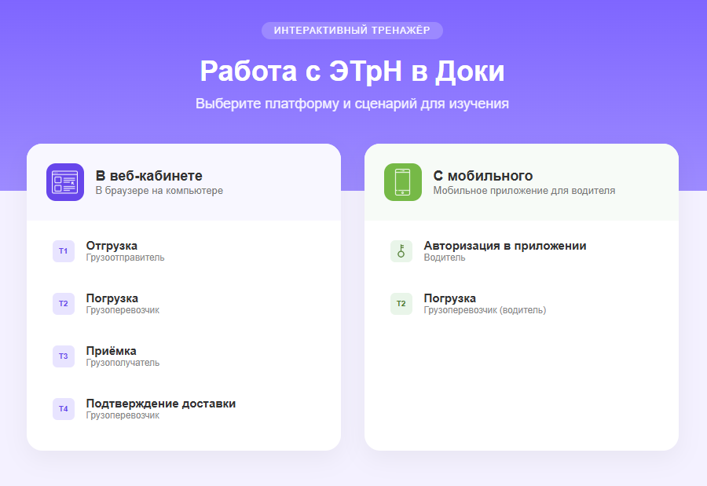
Тренажер Доки
Тренажер находится по ссылке: https://astral.ru/trainer/astraldocs/epd.html

Slide 61
Какое решение предложить клиенту?

Slide 62
1С-ЭПД: Типовое решение
Преимущества:
Встроено в типовые конфигурации 1С, не нужна установка доп. расширений
Основной функционал уже готов
Есть мобильное подписание с использованием УКЭП для водителя в ЭТрН
Недостатки:
На текущий момент приложение 1С-ЭПД работает только «в паре» с 1С.
*Автономное мобильное приложение (самостоятельное) будет готово в течение августа, сроков нет.

Slide 63
Кому подойдет 1С-ЭПД: Типовое решение?
1. Клиенты, которые пользуются 1С-ЭДО.
2. Клиенты, которые ведут учет в типовой 1С и регулярно обновляются.
3. Клиенты, у которых есть компьютер и база 1С.

Slide 64
Развитие функционала 1С-ЭПД
Роль | Документ | 1С | МП
Грузоотправитель | ЭЗЗ (Т1) | + | -
 | ЭТрН (Т1) | + | -
 | ПЭ (Т1) | Конец августа | -
 | ЭТрН (Т6) | + | -
Перевозчик | ЭЗЗ (Т2) | + | -
 | ЭТрН (Т2, Т4) | + | + (подписание ПЭП и УКЭП)
 | ЭТрН (Т7, Т8) | + | -
 | ЭТрН (Т5) | + | -
Грузополучатель | ЭТрН (Т3) | + | -
Экспедитор | ПЭ (Т2) | Конец августа | -
 | ЭР (Т1) | Конец августа | -
 | СР (Т1) | Конец августа | -

Slide 65
1С: Клиент ЭДО
Если клиент не работает в 1С, но хочет типовое решение, то можно установить ему бесплатную конфигурацию 1С:Клиент ЭДО:
В Клиент ЭДО встроено типовое решение 1С-ЭПД.
Работает в связке с мобильным приложением 1С-ЭПД.
Работать можно как в локальной базе, так и через браузер.
Подходит для тех организаций, которые не ведут учет в 1С и не имеют опыта работы с электронными документами.
Не предполагает ведение учета организации.
Простой интерфейс
Только обмен электронными документами (ЭПД, УПД, счета, акты, договоры и тп)

Slide 66
Доки
Преимущества:
может работать сразу в 1С, веб-версии (браузер) и в мобильном приложении. Все три решения независимы друг от друга, можно работать как сразу в трех, так и отдельно в каждом.
безлимит на 3 месяца для новых клиентов (в том числе для тех, кто перешли с 1С-ЭДО на Доки).
Недостатки:
требуется установка расширения в 1С для работы
функционал новый, полностью ещё не готов

Slide 67
Кому подойдет Доки?
Клиенты, у которых нет компьютера (только телефон).
Клиенты, у которых не ведется учет в 1С.
Клиенты, которые редко обновляют 1С.
Клиенты, у которых есть база 1С, но, например, бухгалтер против того, чтобы пускать логиста в базу.
В доки можно разделять документы по сотрудникам и подразделениям.
Здесь важно понимать, что необходимо подобрать функционал сотруднику, который в итоге будет подписывать ЭПД.

Slide 68
Развитие функционала Доки
Роль | Документ | 1С | Веб | МП
Грузоотправитель | ЭЗЗ (Т1) | + | До 09.08 | До 18.10
 | ЭТрН (Т1) | + | - | До 18.10
 | ПЭ (Т1) | До 06.09 | До 23.08 | -
 | ЭТрН (Т6) | - | До 13.12 | -
Перевозчик | ЭЗЗ (Т2) | До 16.08 | До 23.08 | До сентября
 | ЭТрН (Т2, Т4) | + | + | +
 | ЭТрН (Т7, Т8) | До 30.08 | До 23.08 | До 15.11
 | ЭТрН (Т5) | - | До 13.12 | -
Грузополучатель | ЭТрН (Т3) | + | + | До 13.09
Экспедитор | ПЭ (Т2) | До 06.09 | До 23.08 | -
 | ЭР (Т1) | До 06.09 | До 30.08 | -
 | СР (Т1) | До 27.09 | До 04.10 | -

Slide 69
Что с 1С-ЭПД: Проектное решение?
Больше не предлагаем клиентам это решение.

Slide 70
УКЭП и носитель

Slide 71
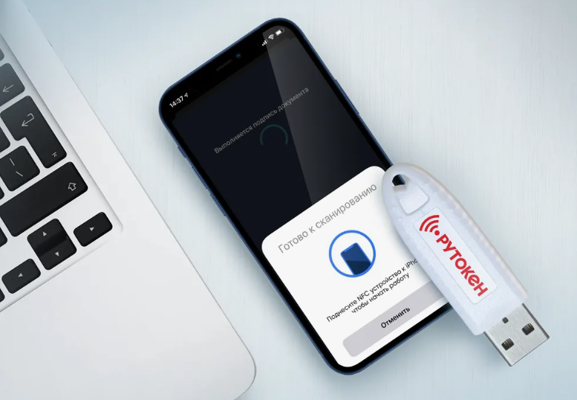
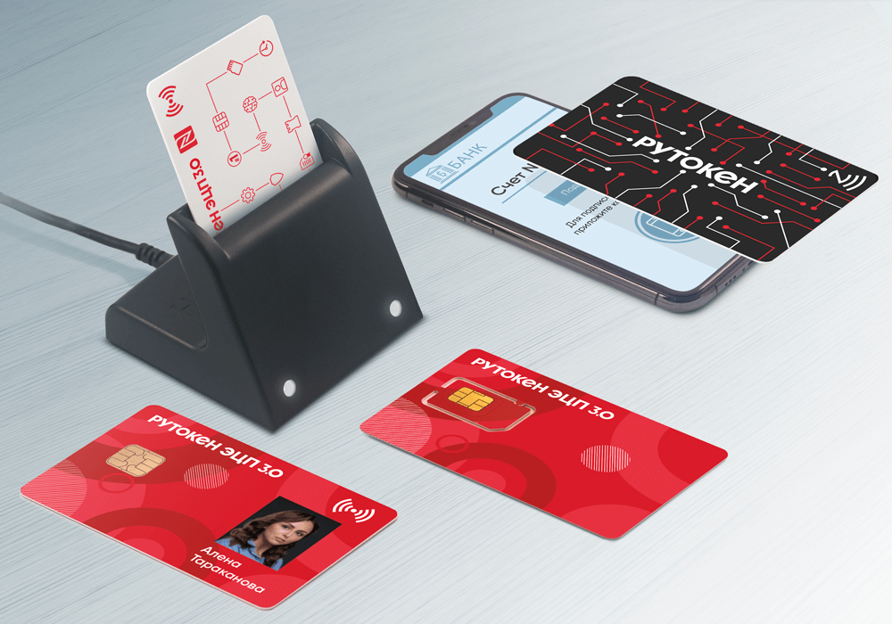
Бесконтактная технология мобильного подписания
Рутокен с NFC
4700 р.
Смарт-карта с NFC
3000 р. + нужен считыватель

Slide 72
1С-Подпись
Выпуск подписи на физлицо.
Можно записать как в реестр компьютера, так и на съемный носитель (флешка, рутокен, смарт-карта).
Стоимость: 1050 рублей/шт.

Slide 73
1С-Подпись КЦР
Выпуск подписи на физлицо.
Можно записать как в реестр компьютера, так и на съемный носитель (флешка, рутокен, смарт-карта).
Кому предлагать?
Перевозчики с потребностью мобильного подписания у которых много водителей
Грузоотправители, у которых оформлением ЭТрН занимаются логисты/менеждеры
Грузополучатели, к которых 3 титул ЭТрН планируют подписывать работники склада

Slide 74
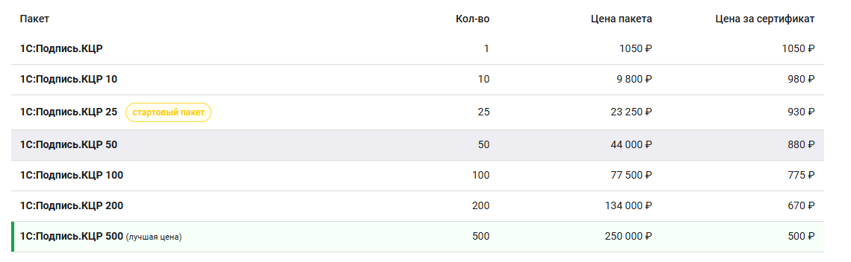
1С-Подпись КЦР. Пакеты
Пакет приобретается на год!

Slide 75

На какую линию записать клиента?
Все вопросы по сервисам ЭПД:
Выпуск подписи для ЭПД (через 1С-Подпись, КЦР)
Вопросы по МЧД для ЭПД
Вопросы по созданию документов
Настройка обмена с контрагентами
Настройка 1С-ЭПД и Доки и т.д.
Линия платная, консультации в счёт минут.
Акция! Настройка 1С-ЭПД – бесплатно до 31 августа. Действует при приобретении пакета титулов 1С-ЭПД.

Slide 76
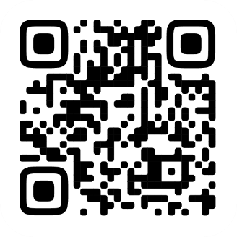
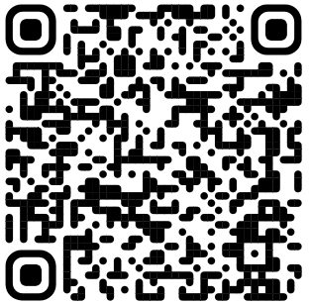
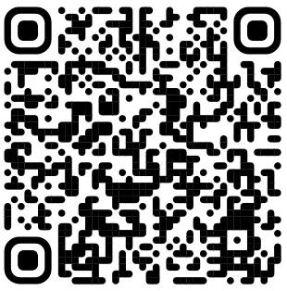
Поможем при переходе на ЭПД
Задать вопрос по ЭПД в ТГ-канале Форус. ЭПД на практике:
Наш канал в Max:
Форус. ЭПД на практике:
Кейс по внедрению 1С-ЭПД Сарма+Никалид

Slide 77
Благодарим за внимание!
Команда внедрения и сопровождения сервиса 1С-ЭПД

